Slide 1
Força Bruta e Backtracking
Laboratório de Programação Competitiva I
Pedro Henrique Paiola
Rene Pegoraro
Wilson M Yonezawa

Slide 2
Paradigmas de Projeto de Algoritmos
Certos problemas podem requerer abordagens adequadas para desenvolver/projetar um algoritmo que o resolva.
A forma como um algoritmo aborda o problema pode levar a um desempenho ineficiente.
Em Programação Competitiva, se o algoritmo não seguir uma abordagem adequada, provavelmente ele excederá o tempo limite de execução (TLE)
De forma geral, pode-se considerar os paradigmas como estratégias de como abordar o problema e modelar sua solução.

Slide 3
Paradigmas de Projeto de Algoritmos
Paradigmas
Indução
Recursividade
Força bruta*
Tentativa e erro (Backtracking)
Divisão e conquista
Programação dinâmica
Algoritmos gulosos
Algoritmos aproximados (heurísticos)

Slide 4
Força Bruta
Força bruta (ou busca exaustiva) é um tipo de algoritmo de uso geral que consiste em enumerar todos os possíveis candidatos de uma solução e verificar se cada um satisfaz o problema.
É uma busca cega de todas as possibilidades de solução.
Útil para pequenos problemas, normalmente simples de implementar. Sempre que existe uma solução, ela será encontrada.
Grande esforço computacional. O custo computacional tende a crescer exponencialmente.
Exemplo:
Busca sequencial

Slide 5
Força Bruta
Método
Construir uma forma de listar todas as situações possíveis para o problema, de forma sistemática:
Todas as soluções são testadas e nenhuma é repetida
Avaliar as soluções uma a uma, armazenando a melhor solução até o momento.
Ao finalizar a busca, retornar a melhor solução.

Slide 6
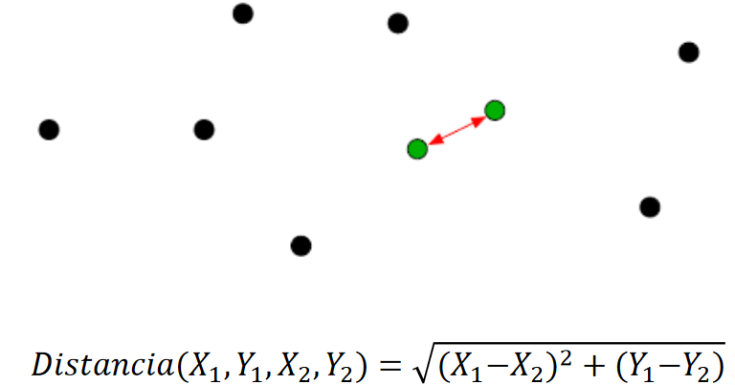
Força Bruta
Exemplo: menor distância entre 2 pontos
Dados n pontos no plano, determinar a distância mínima entre qualquer par de pontos.

Slide 7
Força Bruta
Solução por força bruta: testar cada par de pontos
double menorDistancia(pair<double, double> pontos[], int n){
double d = INF;
for(int i = 0; i < n - 1; i++)
for(int j = i+1; j < n; j++)
if (distancia(pontos[i], pontos[j]) < d)
d = distancia(pontos[i], pontos[j]);
return d;
}
//Complexidade: O(n²)

Slide 8
Força Bruta
Em Programação Competitiva, só se aplica Força Bruta em problemas fáceis?
Não necessariamente
Alguns problemas podem exigir uma solução mais complexa, mas com um espaço de busca pequeno, permitindo uma solução por Força Bruta
E/ou podem se beneficiar de uma solução um pouco mais criativa do que uma força bruta “pura”

Slide 9

Força Bruta - Problema dos Relógios
Exemplo: Problema dos Relógios
Considere um grupo de novos relógios dispostos em uma grade 3x3. O ponteiro das horas de cada um aponta para 12, 3, 6 ou 9.
São definidos 9 subconjuntos, cada um contendo dois ou mais relógios.
Seu objetivo é manipular os relógios para que todos apontem para 12 horas.
Porém, para isso, você só pode escolher um dos 9 subconjuntos definidos e então rotacionar todos os relógios deste subconjunto em 90º no sentido horário.
Determinar a menor sequência de movimentos para resolver o problema. Considere que sempre existe uma solução

Slide 10
Força Bruta - Problema dos Relógios
A solução por força bruta para este problema seria testar todas as possíveis combinações de movimentos, começando apenas com 1 movimento possível, até encontrar uma solução.
Testar todas as possibilidades com apenas 1 movimento
Testar todas as possibilidades com apenas 2 movimentos
Testar todas as possibilidades com apenas 3 movimentos
...
Solução: k movimentos
Essa solução tem complexidade O(9^{k})

Slide 11
Força Bruta - Problema dos Relógios
Note, porém, que a ordem dos movimentos não importa. Isso reduz a complexidade para O(k⁹).

Slide 12
Força Bruta - Problema dos Relógios
Note, porém, que a ordem dos movimentos não importa. Isso reduz a complexidade para O(k⁹).
Além disso, fazer um mesmo movimento 4 vezes é a mesma coisa de não fazer nenhum. Sendo assim, nenhum movimento deve ser realizado mais de 3 vezes.
Para cada movimento tenho 4 possibilidades: não fazê-lo, fazê-lo 1 vez, 2 vezes ou 3 vezes.
Como são 9 movimentos possíveis, o total de possibilidades é 4⁹ = 262.072 possibilidades. É perfeitamente possível avaliar 262.072 possibilidades no tempo normalmente disponibilizado.

Slide 13
Backtracking
Backtracking é um refinamento do algoritmo de busca por força bruta, no qual boa parte das soluções podem ser eliminadas sem serem explicitamente examinadas.
Aplicável quando as soluções candidatas podem ser construídas incrementalmente.
A ideia central é retroceder quando detectar que a solução candidata é inviável.

Slide 14
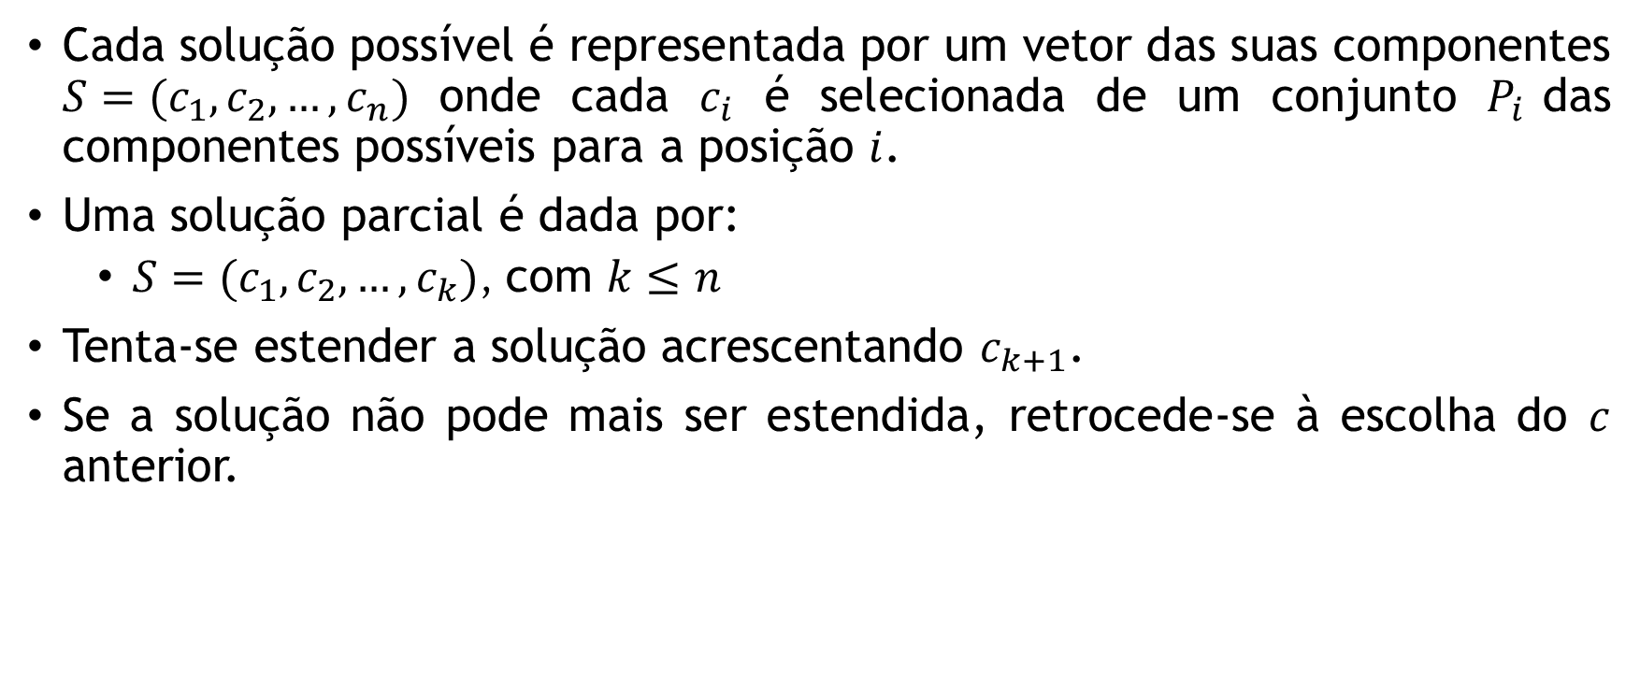
Backtracking
Cada solução possível é representada por um vetor das suas componentes $S=(c_{1},c_{2}, …, c_{n})$ onde cada $c_{i}$ é selecionada de um conjunto $P_{i}$das componentes possíveis para a posição $i$.
Uma solução parcial é dada por:
$S=(c_{1},c_{2}, …, c_{k})$, com $k≤n$
Tenta-se estender a solução acrescentando $c_{k+1}$.
Se a solução não pode mais ser estendida, retrocede-se à escolha do $c$ anterior.

Slide 15

Backtracking
Pseudocódigo:
backtracking(S, k){
if (!ehValida(S, k))
return;
if (ehSolucao(S, k))
processa(S, k);
for($c_{k+1}$ in $P_{k+1}$){
S’ = S + $c_{k+1}$;
backtracking(S’, k+1);
}
}

Slide 16
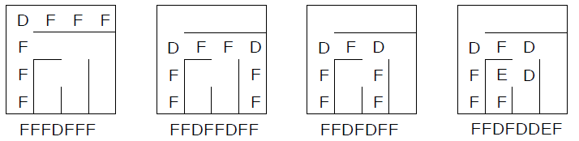
Backtracking - Labirinto
Exemplo: labirinto
A busca ocorre passo a passo, recursivamente, em todas as direções. Se não existe mais possibilidades, retorna-se ao nível anterior da recursão.

Slide 17
Backtracking - Labirinto
vector<char> movimentosPossiveis = {'F', 'D', 'E'}
void labirinto(vector<char> caminho) {
if (encontrouSaida(caminho)) {
imprimeCaminho(caminho);
return;
}
for(char c : movimentosPossiveis){
if (deslocamentoPossivel(caminho, c)) {
caminho.push_back(c);
labirinto(caminho);
caminho.pop_back();
}
}
}

Slide 18
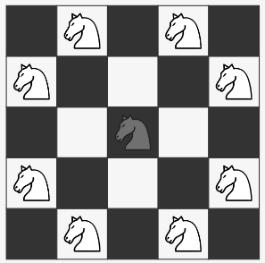
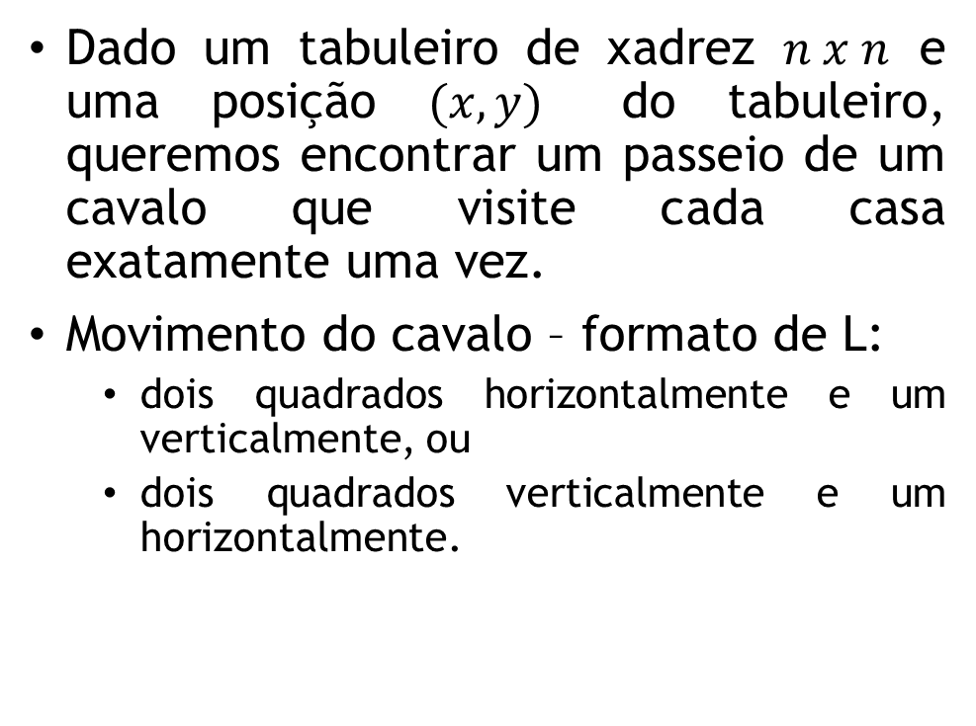
Backtracking – Passeio do Cavalo
Dado um tabuleiro de xadrez $n x n$ e uma posição $(x, y)$ do tabuleiro, queremos encontrar um passeio de um cavalo que visite cada casa exatamente uma vez.
Movimento do cavalo – formato de L:
dois quadrados horizontalmente e um verticalmente, ou
dois quadrados verticalmente e um horizontalmente.

Slide 19
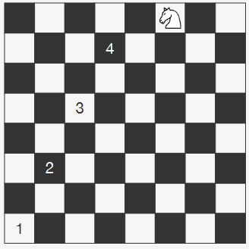
Backtracking – Passeio do Cavalo
Vamos representar o tabuleiro em uma matriz m, de forma que:
m[l][c] = 0, se a posição (l, c) ainda não foi visitada
m[l][c] = i > 0, se a posição (l, c) foi visitada no passo i

Slide 20
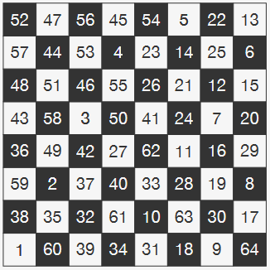
Backtracking – Passeio do Cavalo
Vamos representar o tabuleiro em uma matriz m, de forma que:
m[l][c] = 0, se a posição (l, c) ainda não foi visitada
m[l][c] = i > 0, se a posição (l, c) foi visitada no passo i

Slide 21
Backtracking – Passeio do Cavalo
int m[MAX][MAX], n;
vector<pair<int, int>> movimentos = {{2, 1}, {1, 2}, {-1, 2},
{-2, 1}, {-2, -1}, {-1, -2},
{1, -2}, {2, -1}};
void init(int x, int y){
for(int i = 0; i < n; i++)
for(int j = 0; j < n; j++)
m[i][j] = 0;
m[x][y] = 1;
}
bool posicaoValida(int x, int y){
return (x >= 0) && (x < n) && (y >= 0) && (y < n) && !m[x][y];
}

Slide 22
Backtracking – Passeio do Cavalo
int passeioCavalo(int x, int y){
if (m[x][y] == n * n)
return 1;
for(auto mov : movimentos){
int x2 = x + mov.first;
int y2 = y + mov.second;
if (posicaoValida(x2, y2)){
m[x2][y2] = m[x][y] + 1;
if (passeioCavalo(x2, y2))
return 1;
m[x2][y2] = 0;
}
} return 0;
}

Slide 23
Backtracking - Melhorias
Em geral, este paradigma é mais rápido que a Força Bruta, pois eliminamos vários candidatos a solução de uma só vez.
Porém, ele ainda pode ser lento para problemas onde temos muitas soluções parciais possíveis.
Dicas para tentar melhorar o desempenho do algoritmo:
Se possível, buscar explorar ramos que pareçam mais vantajosos, com mais chance de encontrar uma solução em menos passos.
Se houver várias soluções e estivermos buscando a melhor possível (valor mínimo), guardar o valor da melhor solução até o momento e usá-lo para podar soluções parciais que, ainda que sejam válidas, já são piores que a melhor solução encontrada até o momento.

Slide 24
Backtracking – Problema do Troco
Problema: dar troco de um valor x com o menor número de moedas possíveis.

Slide 25
Backtracking – Problema do Troco
Problema: dar troco de um valor x com o menor número de moedas possíveis.
Solução por força bruta: testar todas as combinações de moedas possíveis.

Slide 26
Backtracking – Problema do Troco
Problema: dar troco de um valor x com o menor número de moedas possíveis.
Solução por backtracking: refinamento da força bruta. Serão testadas diversas combinações de moedas, até encontrar uma solução que resulte em x.

Slide 27
Backtracking – Problema do Troco
Problema: dar troco de um valor x com o menor número de moedas possíveis.
Solução por backtracking: refinamento da força bruta. Serão testadas diversas combinações de moedas, até encontrar uma solução que resulte em x. Além disso, esse método admite algumas melhorias:
Podemos tentar adicionar na solução parcial sempre a moeda de maior valor possível. Com isso caminharemos mais rapidamente para a solução que usa o menor número de moedas.
Já tendo encontrado uma solução que utiliza k moedas, qualquer solução parcial que utilize mais que k moedas pode ser cortada.

Slide 28
Backtracking - Problema do Troco
vector<int> moedas = {50, 25, 10, 5, 1};
vector<int> melhorSolucao;
int qtdeMoedas = INT_MAX;

Slide 29
Backtracking - Problema do Troco
void troco(int x, vector<int> &solucaoAtual){
if (solucaoAtual.size() >= qtdeMoedas)
return;
if (x == 0){
melhorSolucao = solucaoAtual;
qtdeMoedas = solucaoAtual.size();
}
for(int m : moedas){
if (m > x)
continue;
solucaoAtual.push_back(m);
troco(x-m, solucaoAtual);
solucaoAtual.pop_back();
}
}

Slide 30
Referências
Aulas de Técnicas de Programação do Prof. Dr. Rene Pegoraro.
AREFIN, Ahmed Shamsul. Art of Programming Contest.
http://wiki.icmc.usp.br/images/c/c3/Aula_16_-_Paradigmas_de_projeto_de_algoritmos.pdf
https://homepages.dcc.ufmg.br/~loureiro/alg/071/paa_Paradigmas_2pp.pdf
https://www.ic.unicamp.br/~zanoni/teaching/mc102/2013-2s/aulas/aula21.pdf
http://www3.decom.ufop.br/toffolo/site_media/uploads/2011-1/bcc402/slides/10._backtracking.pdf
https://www2.dc.ufscar.br/~mario/ensino/2019s1/aed1/aula25_slides.pdf
https://www.ic.unicamp.br/~rafael/cursos/1s2017/mc202/slides/unidade22-backtracking.pdf

